Slide 1

LANCEMENT DU PROJET FIL ROUGE
Réaliséé par :
BARDICH Oussama
ZOUBAIR Douae
mohammed amine bennani kabchi
Dina Dehbi
Encadrée par : Mr.ESSARRAJ Fouad
1

Slide 2
Planification
 | 09 - 11:15 | 11:35 - 13:50 | 14:45 - 17:00
lundi | Lancement ProjetFil-Rouge | Creassient desgroupes | Choix des sujets
mardi | Tuto | Tuto | Tuto
mercredi | Tuto | Tuto | Analyse & DiagramDe Cas UTL(Global)
jeudi | Tuto | Divisé Sprint | Diagramme de classes (sprint)
vendredi | Tuto | Presentation etValidation des diagrammes | Tuto

Slide 3
Division des tâches
ZOUBAIR Douae | Gestion de Projet | Les Cérémonies Scrum | Diagrammes de Cas d’Utilisation
DEHBI Dina | Gestion du Temps vs Projet | Les Artefacts Scrum | Diagrammes de class
BADRICH Oussama | Tuto Les Rôles en Scrum | Modélisation UML | -----
mohammed amine bennani kabchi | Scrum | Les Valeurs Scrum | -----

Slide 4

Sommaire
1
INTRODUCTION
PROJET FIL ROUGE
2
3
APPRENTISSAGE
2

Slide 5
INTRODUCTION
1
2
Lancement Projet Fil Rouge
Approche Agile?
3
4
Méthode SCRUM?
UML?
3

Slide 6

PROJET FIL ROUGE
4

Slide 7
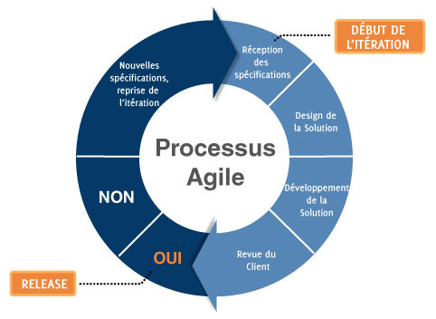

APPRENTISSAGE
5

